Slide 1
CUADERNO DE NOTAS CIENTIFICAS
Licenciatura en Educación Preescolar
Practica profesional
Profesor: Sonia Yvonne Garza Flores
Alumna practicante: Daniela Guadalupe Quilantán Rangel
4 B
#18
Jardín de Niños Ramón G. Bonfil
Educadora titular: Alejandra Siller
Grupo: 2 A

Slide 2
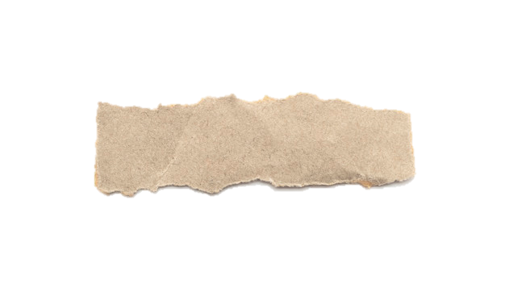
Conceptos
Conceptos
como se explicaron en clase:
Concepto nutriología como se investigo
La nutriología es la ciencia que estudia el proceso de alimentación y sus efectos en el metabolismo, en el estado de salud y en la composición corporal y su relación con los procesos químicos
Como se explico el concepto de nutriología: Se compartió un video donde una nutrióloga comparte su experiencia y explica su profesión
Concepto de chef como se investigo:Un cocinero​ profesional es la persona que cocina por oficio y profesión, bien sea ejerciendo su trabajo particular o en una empresa que amerite o requiera la labor de un experto en la materia. Las funciones en la cocina se categorizan en función de los conocimientos y las especialidades.
Concepto de chef como se explicó:
Un cocinero​ profesional es la persona que cocina por oficio y profesión, generalmente trabaja en restaurantes y se encarga de que los platos de comida lleguen a nuestra mesa. Su trabajo también es dirigir un equipo de cocineros, entre todos elaboran los platillos más ricos y saludables. La palabra «chef» se deriva abreviada del término 'jefe de cocina' en francés.
Un chef debe tener los sentidos desarrollados, debe tener una buena vista y un buen olfato, ¿Por qué se imaginan esto? Porque con oler o ver un alimento se dan cuenta si esta en buen estado.

Slide 3
Fuentes
https://es.wikipedia.org/wiki/Nutriolog%C3%ADa
https://es.wikipedia.org/wiki/Cocinero

